Slide 1
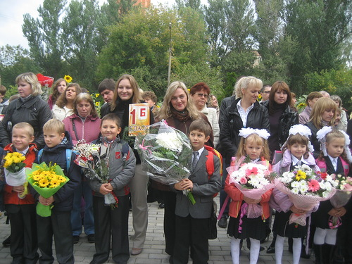
Первый раз –в первый класс

Slide 2
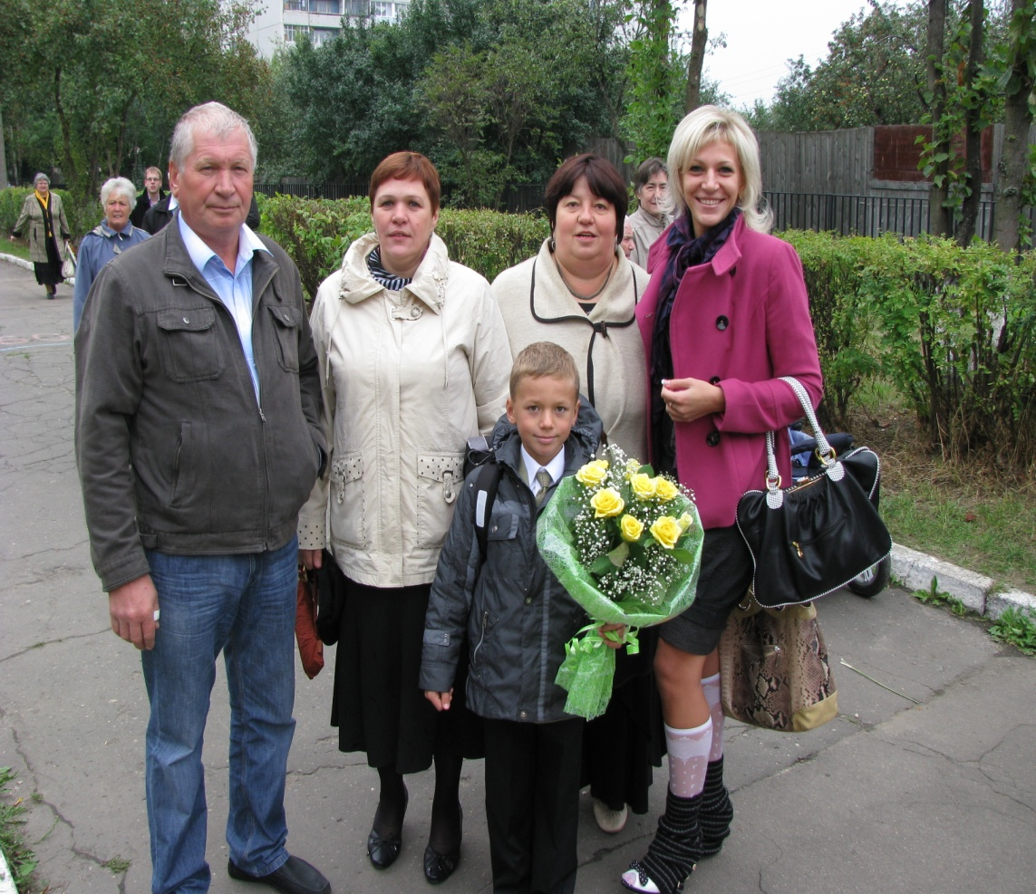
Новая
социальная
роль-
ученик

Slide 3
Готовность к школе
Физическая готовность –
физическое состояние и здоровье ребенка.
Личностная готовность –
отношения со взрослыми и сверстниками.
Интеллектуальная готовность –
сформированность основных
психических функций:
- внимание;
- память;
- мышление;
- воображение

Slide 4
Мероприятия для успешной адаптации
Учебный год разбит на 3 триместра;
В середине триместра -каникулы.

Slide 5
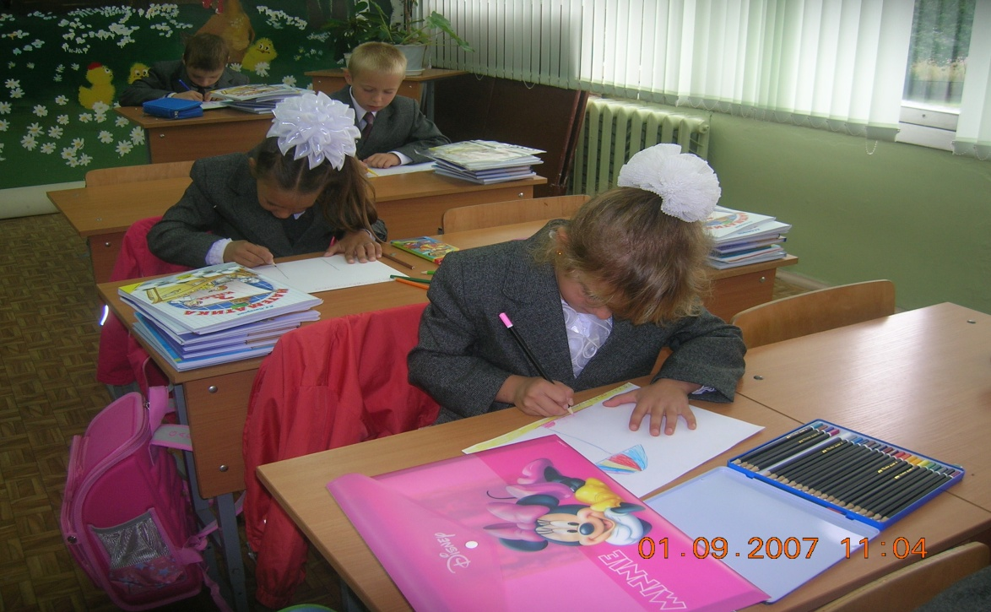
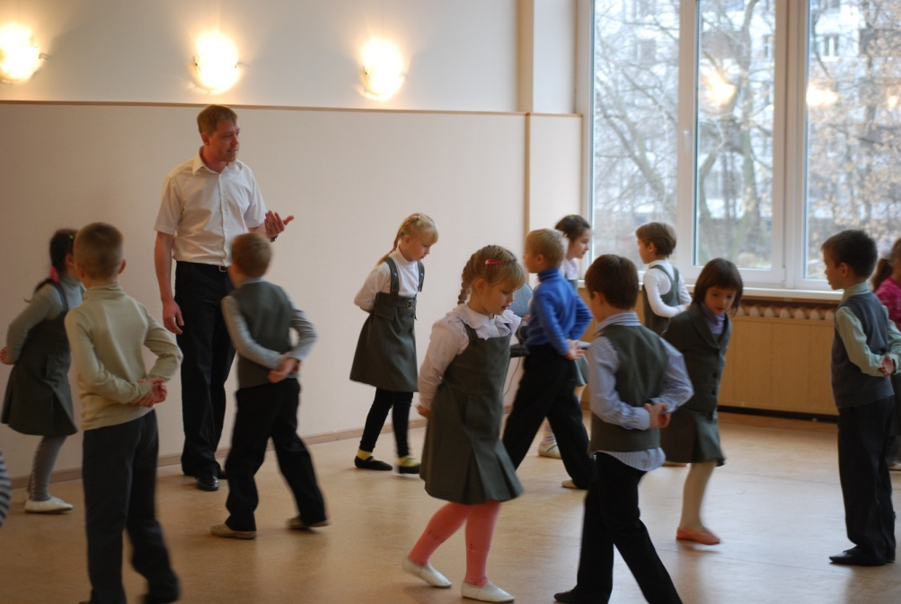
Учебный план
Недельная
учебная
нагрузка -21час
Внеурочная
деятельность
-10 часов

Slide 6
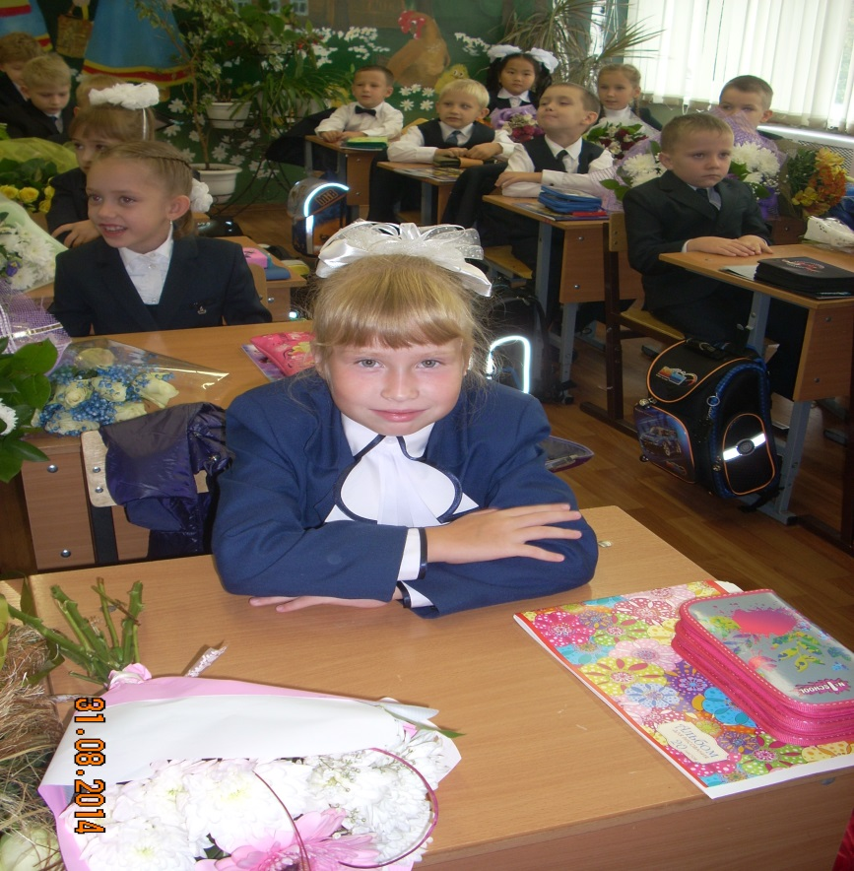
Ступенчатый режим
учебного процесса
сентябрь – октябрь – 3 урока
по 35 минут каждый;
ноябрь –декабрь –
4 урока
по 35 мин каждый;
январь-май –
4 урока
по 40 минут каждый.

Slide 7
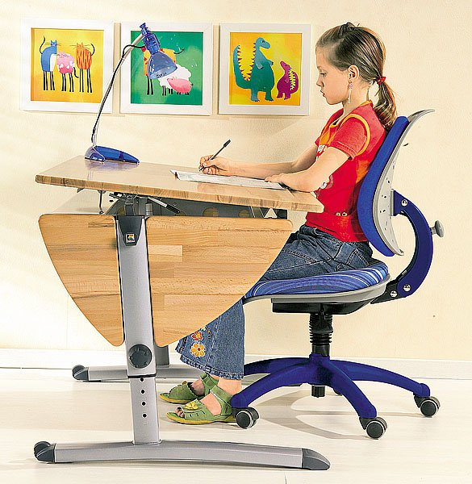
Индивидуальное
рабочее место

Slide 8
Психологическое сопровождение
учебного процесса
Диагностика речевого развития.
Диагностика и коррекция адаптации
первоклассников.

Slide 9

Здоровье школьников –
приоритетное направление
образования
Проведение медицинских осмотров,
плановых прививок по согласованию
с родителями;
Соблюдение санитарно-гигиенических навыков;
Организация горячего питания
первоклассников;

Slide 10


Slide 11

Контроль результатов обучения
Письмо МО РФ №2021/11-13 от 25.09.00
«Об организации обучения в 1 классе»
исключает:
систему бального
оценивания в 1 классе
домашние задания.

Slide 12
Советы родителям
первоклассников
Проявляйте заинтересованность
в школьных делах своего ребенка;
Поддержите первоклассника в его желании добиться успеха
Спокойно реагируйте на возможные неудачи
первоклассника;
Уважайте мнение первоклассника о своем педагоге;
Составьте с ребенком распорядок дня, следите за
его выполнением;
Оставьте ребенку время для игровых занятий;

Slide 13
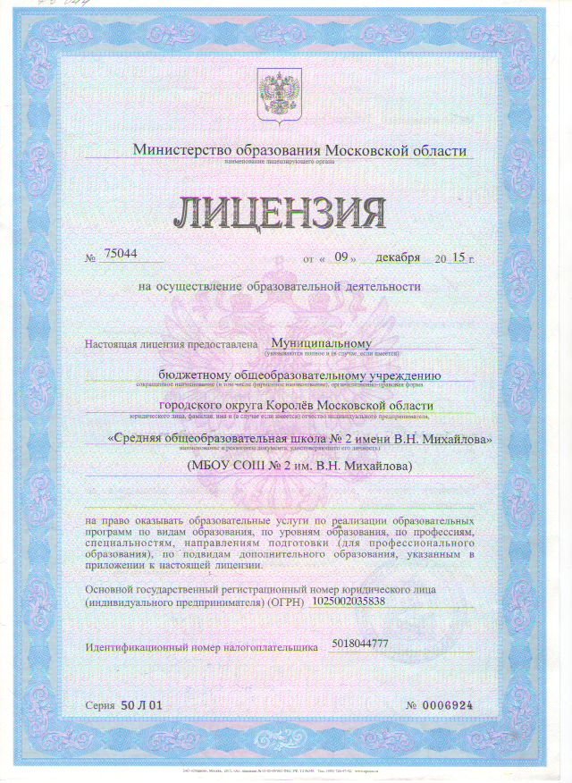
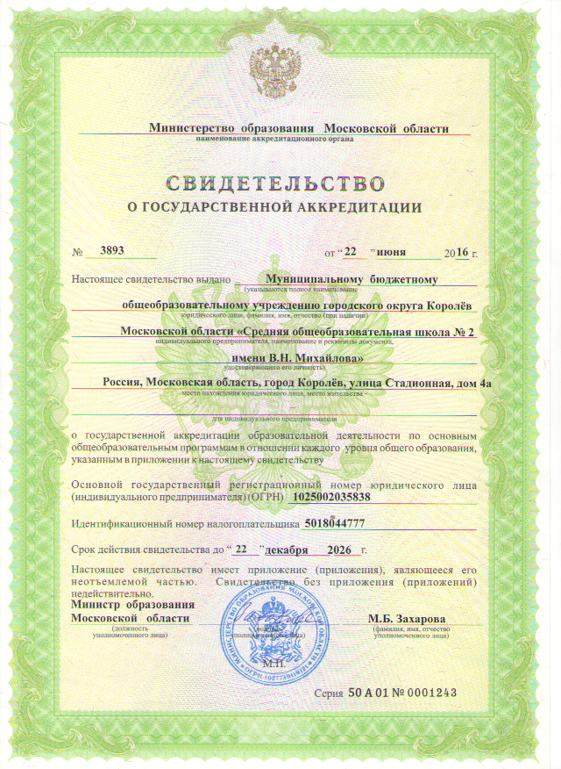
Прием в 1 класс
2023-2024 уч.г.

Slide 14
Нормативные документы

Slide 15
Разъяснения Министерства образования Московской области
В соответствии с пунктом 3.1. со ст. 67 273-ФЗ «Об образовании….» проживающие в одной семье и имеющие общее место жительства дети имеют право преимущественного приема на обучение по основным общеобразовательным программам дошкольного образования и начального общего образования в государственные и муниципальные образовательные организации, в которых обучаются их братья и (или) сестры.
Данная категория детей может использовать свое приоритетное право при записи по незакрепленной территории с 1 апреля.

Slide 16
Новое в приеме!
(для родителей из детских садов №27,10)
родитель (законный представитель) предоставляет пакет документов для формирования личного дела:
заявление, заполненное вручную (шаблон в типовом порядке)
паспорт родителя (законного представителя)
свидетельство о рождении воспитанника
Администрация школы самостоятельно создает заявление на перевод из дошкольного отделения в школьное.

Slide 17
Территориальный участок городского округа Королев Московской области, закрепленный за МБОУ СОШ № 2 им. В.Н. Михайлова
проспект Космонавтов (дома №№ 22/10, 24, 26, 28, 30, 32, 34, 36, 38, 40, 42, 44
улицы:
Горького (дома №№ 4, 4Б, 4В, 4Г, 6, 6А, 6Б, 6В)
Сталинградской битвы
Академика Легостаева
Стадионная
3. СНТ «Дружба»

Slide 18
Сроки приема заявлений в 1 класс
для детей, проживающих на закрепленной территории, не ранее
1 апреля и завершается не позднее 30 июня текущего года;
для детей, не проживающих на закрепленной территории, не ранее
6 июля до момента заполнения свободных мест.

Slide 19
Обязательные условия при приеме детей в 1 класс
! Возраст детей по состоянию на 01.09.2023 должен составлять
не менее 6 лет 6 месяцев
! Письменное разрешение учредителя о приеме в школу в более раннем
(менее 6 лет 6 месяцев)
или позднем ( более 8 лет) возрасте.

Slide 20
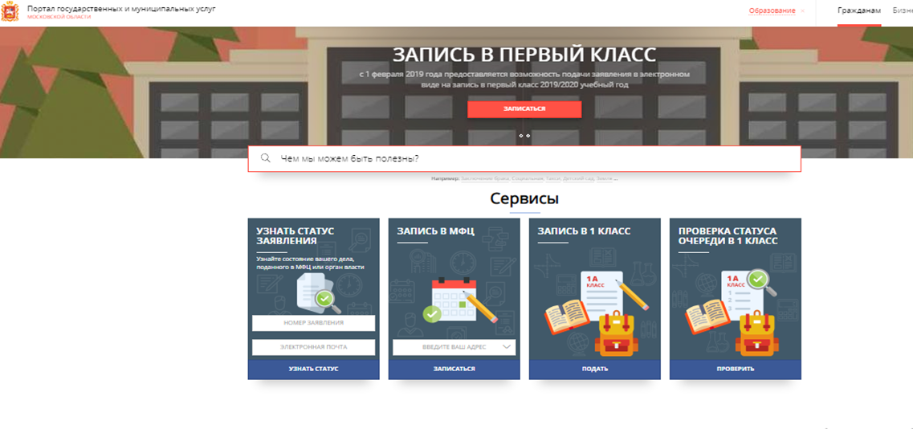
Порядок приема в 1 класс
1.Заявления подаются: через Портал государственных услуг uslugi.mosreg.ru (с 00:00 01.04.23);
ВНИМАНИЕ! Авторизация через ЕСИА и РПГУ
НЕ требуется!

Slide 21
Список документов для зачисления ребенка (граждан РФ) в первый класс
Документ, удостоверяющий личность Заявителя – реквизиты документа;
Свидетельство о рождении ребенка) - реквизиты документа (для иностранных граждан прикрепляется копия документа с переводом)
Свидетельство о регистрации ребенка по месту жительства или по месту пребывания на закрепленной территории –выбирается адрес из выпадающего списка;
Справка с места работы (для подтверждения льготы)
Справка со школы об обучении братьев/сестер – НЕ НУЖНА
Заключение и рекомендации ПМПК
Письменное разрешение учредителя о приеме в школу в более раннем (менее 6 лет 6 месяцев) или позднем ( более 8 лет) возрасте – ПО ЗАПРОСУ В КОМИТЕТЕ ОБРАЗОВАНИЯ
ХХХХХ

Slide 22
Информация по приему в 1 класс
http://school2.edu.korolev.ru
Телефон для справок :
8-495-519-44-65

Slide 23
Успехов Вам и
Вашим детям ,
уважаемые родители!

